Slide 1
Weisheit als Ressource in Psychotherapie und Seelsorge
Dr. med. Samuel Pfeifer, Klinik Sonnenhalde, Riehen
Masterprogramm „Religion und Psychotherapie“ Evangelische Hochschule Tabor, Marburg

Slide 2
Die wichtigsten Forscher
Paul Baltes und Ursula Staudinger (Max-Planck-Institut für Bildungsforschung, Berlin): «Das Berliner Weisheitsparadigma».
Robert J. Sternberg (Yale): Die «Balancetheorie der Weisheit».
Monika Ardelt (Florida): Das «dreidimensionale Modell der Weisheit».
Judith Glück (Klagenfurt): Laientheorien der Weisheit und gelebte Weisheit.
Michael Linden (Berlin): Weisheitskompetenzen als psychotherapeutische Strategie.

Slide 3
Zwei wesentliche Zugangswege
Erforschung von impliziten Theorien:
«Was verstehen Leute im Alltag unter Weisheit und wie lässt sie sich systematisieren?»
Entwicklung «expliziter» Weisheitstheorien:
«Gibt es eine Verbindung zwischen psychologischen Konstrukten (etwa Persönlichkeit, Intelligenz, Expertenwissen) und welchen Einfluss haben diese auf die Entwicklung von Weisheit?»

Slide 4
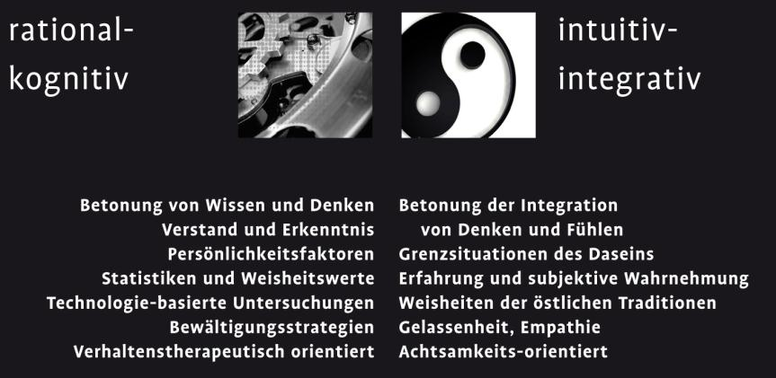
Unterschiedliche Prägung der Forschung

Slide 5
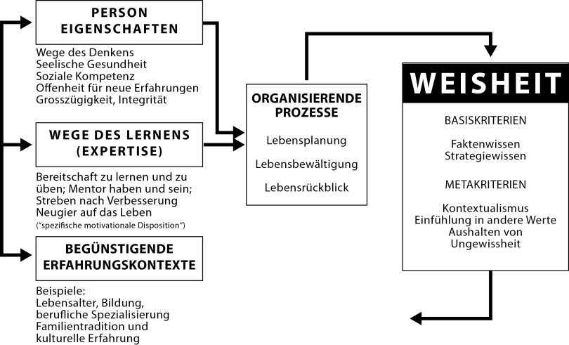
Psychologisches Konzept der Weisheit
(Staudinger und Baltes 1994)

Slide 6
Therapeuteneigenschaften bestimmen den Erfolg
Reanalyse der Ergebnisse durch Wampold (2009):
In allen Methode-Gruppen gab es gute und schlechte Resultate. Bestimmend für den Erfolg waren die Therapeuten-Eigenschaften.
NIMH-Studie (Elkin et al. 1989): Welche Methode wirkt am besten bei Depressionen?
Notes:
Elkin I., Shea M.T., Watkins J.T., et al. (1989). National Institute of Mental Health Treatment of Depression Collaborative Research Program. General Effectiveness of Treatments. Arch Gen Psychiatry. 46:971-982.
Wampold B.E. (2009). Qualities and actions of effective therapists. Research suggests that certain psychotherapist characteristics are key to successful treatment. Download: https://www.apa.org/.../ce/effective-therapists.pdf, Zugriff am 22.12.2014.

Slide 7
Psychotherapieforschung
2. Überzeugung
1. Beziehung
3. Erwartung
Nach J.D. Frank / B. Wampold

Slide 8
Gemeinsame Faktoren wirksamer Therapie
Überzeugung
GLAUBE
Beziehung
Erwartung
LIEBE
HOFFNUNG

Slide 9
CAVE: Weisheit ist nicht gleich Buddhismus!
Der «Spiritual turn» in der Psychotherapie wurde durch die buddhistische Achtsamkeit wieder belebt.
Weisheitsquellen finden sich aber genauso in der judeo-christlichen Tradition.
Weisheit erfordert eine kritische Reflexion der Begriffe, allerdings unter Würdigung unterschiedlicher Traditionen

Slide 10
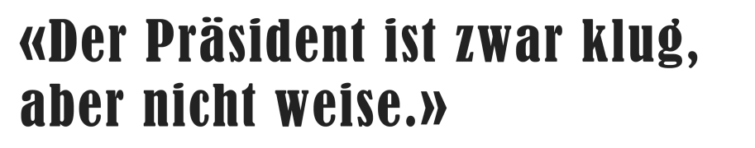
Was sagt uns diese Schlagzeile?
Dies gilt nicht nur für politische Verhandlungen, sondern auch für amerikanische Präsidenten mit Praktikantinnen, für Bundestags-Abgeordnete mit Drogenproblemen oder für Professoren mit übermässigen finanziellen Bedürfnissen

Slide 11
Torheit
Bei törichten Menschen kommt es zur Verletzung von Grundprinzipien der Weisheit:
Empathie
  Beispiel Personalführung, die Menschen ausbeutet, entwertet, verletzt oder demotiviert
Kontext
  Beispiel Internetsteuer
Zeitperspektive
  Beispiel kurzfristiger Gewinn gegenüber nachhaltiger Entwicklung
Werte / Haltung / Handlung
  sexuelles Fehlverhalten, finanzielle Verfehlungen, mangelnde Anstrengung, Entschlusskraft etc.
Notes:
Bei törichten Menschen kommt es zur Verletzung von Grundprinzipien der Weisheit:
Empathie (Beispiel Personalführung, wo rücksichtsloses Leistungsdenken die Menschen in ihrer individuellen Situation ausbeutet, entwertet, verletzt oder demotiviert)
Kontext (Beispiel Internetsteuer: ein ungarischer Präsident löste Volksaufstände aus, weil er das Internet besteuern wollte)
Zeitperspektive (Beispiel kurzfristiger Gewinn aus billigen Energien gegenüber nachhaltiger Entwicklung ökologischer Energiequellen; kurzfristige Gewinnsteigerung eines Betriebs bei Demotivation der Mitarbeitenden)
Werte / Haltung / Handlung (sexuelles Fehlverhalten, finanzielle Verfehlungen, mangelnde Anstrengung, Entschlusskraft etc.)

Slide 12
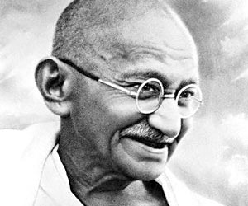
Gegenpol der Weisheit – die Todsünden nach Gandhi
Mahatma Gandhi hat die sieben Todsünden der modernen Welt wie folgt definiert:
  Reichtum ohne Arbeit
  Genuss ohne Gewissen
  Wissen ohne Charakter
  Geschäft ohne Moral
  Wissenschaft ohne Menschlichkeit
  Religion ohne Opferbereitschaft
  Politik ohne Prinzipien
Notes:
Mahatma Gandhi hat die sieben Todsünden der modernen Welt wie folgt definiert:
• Reichtum ohne Arbeit
• Genuss ohne Gewissen
• Wissen ohne Charakter
• Geschäft ohne Moral
• Wissenschaft ohne Menschlichkeit
• Religion ohne Opferbereitschaft
• Politik ohne Prinzipien
Quelle: Wikipedia
Evtl. Hinweis auf Literatur:
Heiko Ernst: Wie uns der Teufel reitet. Von der Aktualität der 7 Todsünden; Berlin: Ullstein, 2006; ISBN 3-550-07832-3
ENGLISH
Mohandas Karamachand Gandhi, one of the most influential figures in modern social and political activism, considered these traits to be the most spiritually perilous to humanity.
Wealth without Work
Pleasure without Conscience
Science without Humanity
Knowledge without Character
Politics without Principle
Commerce without Morality
Worship without Sacrifice

Slide 13
Zwei Wege der Weisheit
WEISHEIT
Weisheit
für andere
in der Beratung
Weisheit
für die eigene Existenz

Slide 14
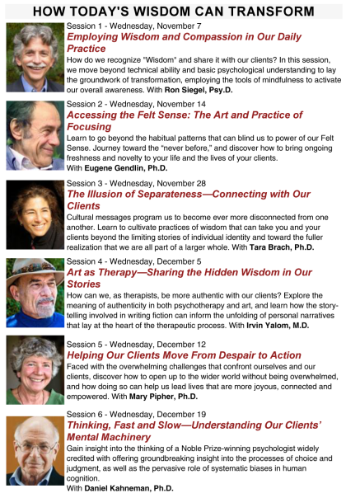
Aktuelle Themen
«Wisdom in Psychotherapy»
Mitgefühl (Compassion)
Beziehung (Connecting)
Gefühle ansprechen
Verborgene Weisheit in unseren Geschichten
Von Verzweiflung zum Handeln
Zeitperspektiven und Weisheit

Slide 15

Zehn Weisheitskompetenzen (nach Linden)
Fakten- und Problemlösewissen
Kontextualismus
Werterelativismus
Ungewissheitstoleranz
Emotionswahrnehmung
Serenität (Gelassenheit)
Empathie
Nachhaltigkeit
Perspektivenwechsel
Selbstdistanz
Ausgangspunkt: Verbitterungsstörung
Kann man lernen, mit existenziellen Problemen besser umzugehen?
Trainingsprogramm in Weisheitskompetenzen
Notes:
15
10 Weisheitskompetenzen
1. Fakten- und Problemlösewissen umfasst
– allgemeines Wissen zum Beispiel über Motive, Emotionen und Verhalten
– spezifisches Wissen etwa über soziale Ereignisse wie ein Vorstellungsgespräch
und über die Funktionsweise von Institutionen
– Handlungswissen, zum Beispiel zu Konfliktlösestrategien.
2. Kontextualismus ist die Fähigkeit, zeitliche und thematische Verbindungen
zwischen verschiedenen Lebensbereichen und -erfahrungen zu erkennen.
3. Werterelativismus berücksichtigt beim Urteil über das Denken und Verhalten
anderer deren individuelle Geschichte und Wertvorstellungen.
4. Ungewissheitstoleranz erlaubt, Unsicherheit auszuhalten und trotzdem
entscheiden oder handeln zu können.
5. Emotionswahrnehmung bedeutet, eigene Gefühle zu registrieren und zu
beurteilen, ob sie der Situation angemessen sind.
6. Serenität bezeichnet die Fähigkeit, Emotionen so zu kontrollieren, dass sie
Denken, Handeln und Wohlbefinden nicht übermäßig stören.
7. Empathie bedeutet, die Gefühle und das Erleben anderer nachempfinden
und sich auf andere einstellen zu können.
8. Nachhaltigkeit kennzeichnet ein Verhalten, das kurzfristig vielleicht anstrengt,
langfristig aber zum Ziel führt.
9. Perspektivwechsel beinhaltet, einen Sachverhalt oder Konflikt aus der
Sicht anderer Beteiligter zu betrachten.
10. Selbstdistanz ist die Fähigkeit, höherrangige Ziele zu identifizieren und
dafür eigene Interessen zurückzustellen.

Slide 16
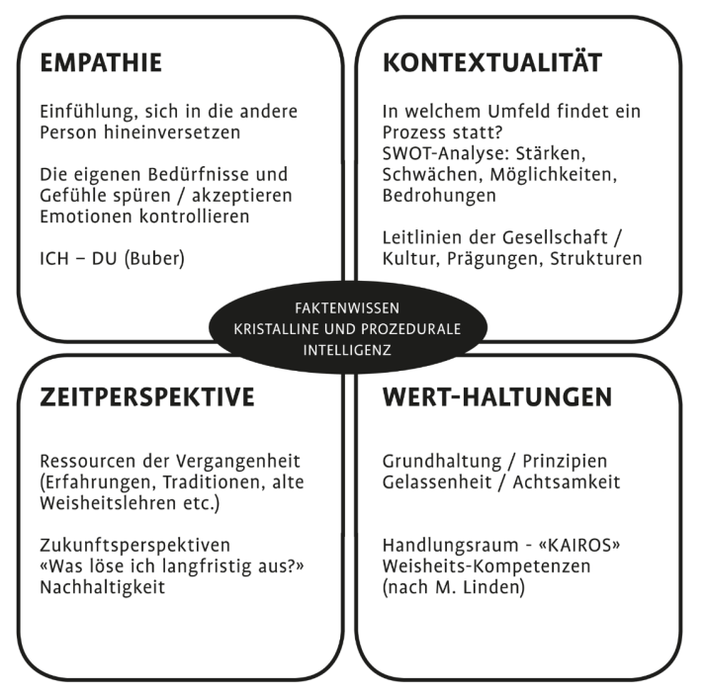
Notes:
16
10 Weisheitskompetenzen
1. Fakten- und Problemlösewissen umfasst
– allgemeines Wissen zum Beispiel über Motive, Emotionen und Verhalten
– spezifisches Wissen etwa über soziale Ereignisse wie ein Vorstellungsgespräch
und über die Funktionsweise von Institutionen
– Handlungswissen, zum Beispiel zu Konfliktlösestrategien.
2. Kontextualismus ist die Fähigkeit, zeitliche und thematische Verbindungen
zwischen verschiedenen Lebensbereichen und -erfahrungen zu erkennen.
3. Werterelativismus berücksichtigt beim Urteil über das Denken und Verhalten
anderer deren individuelle Geschichte und Wertvorstellungen.
4. Ungewissheitstoleranz erlaubt, Unsicherheit auszuhalten und trotzdem
entscheiden oder handeln zu können.
5. Emotionswahrnehmung bedeutet, eigene Gefühle zu registrieren und zu
beurteilen, ob sie der Situation angemessen sind.
6. Serenität bezeichnet die Fähigkeit, Emotionen so zu kontrollieren, dass sie
Denken, Handeln und Wohlbefinden nicht übermäßig stören.
7. Empathie bedeutet, die Gefühle und das Erleben anderer nachempfinden
und sich auf andere einstellen zu können.
8. Nachhaltigkeit kennzeichnet ein Verhalten, das kurzfristig vielleicht anstrengt,
langfristig aber zum Ziel führt.
9. Perspektivwechsel beinhaltet, einen Sachverhalt oder Konflikt aus der
Sicht anderer Beteiligter zu betrachten.
10. Selbstdistanz ist die Fähigkeit, höherrangige Ziele zu identifizieren und
dafür eigene Interessen zurückzustellen.

Slide 17
Vier Elemente der Weisheit
EMPATHIE | KONTEXTUALITÄT | ZEITPERSPEKTIVE | HALTUNG UND HANDLUNG
sich in den andern hineinversetzen meine eigenen Bedürfnisse spüren ICH – DU (Buber) | In welchem Umfeld findet ein Prozess statt? SWOT-Analyse: Stärken, Schwächen, Möglichkeiten Bedrohungen Leitlinien der Gesellschaft Werte, Ethos | Ressourcen der Vergangenheit (Erfahrungen, Traditionen, alte Weisheitslehren etc.) Zukunftsperspektiven (was löse ich langfristig aus?) Nachhaltigkeit | Werte / Prinzipien Gelassenheit Achtsamkeit Handlungsraum «KAIROS» Weisheits- kompetenzen nach M. Linden

Slide 18
Weisheitskompetenz 1
EMPATHIE

Slide 19
Weisheitskompetenz 1: EMPATHIE
Die Fähigkeit, sich einzufühlen in andere Menschen
Spiegelneuronen als neurobiologischer Mechanismus / Weisheit ist mehr!
In der BERATUNG:
  Einfühlen in die Geschichte und die Gefühle unserer Patienten / Ratsuchenden;
  uns berühren lassen vom Schicksal eines Menschen
  Einfühlen in die Reaktionen von Menschen uns gegenüber; Verstehen von Verhalten, auch wenn es ungewöhnlich / verletzend ist.

Slide 20
Wonach suchst Du? Nach Glück, Liebe, Seelenfrieden? Suche nicht am anderen Ende der Welt danach, sonst wirst Du enttäuscht, verbittert und verzweifelt zurückkehren. Suche am anderen Ende Deiner selbst danach, in der Tiefe des Herzens.
Tibetische Weisheit

Slide 21
Empathie: Sich selbst wahrnehmen
In unserer EXISTENZ:
  Kritische Selbstbeobachtung: weshalb reagiere ich mit diesen Gefühlen? – «Herr erforsche mich und erfahre, wie ich´s meine» (Psalm 139)
  Perspektivenwechsel (Linden): einen Sachverhalt oder Konflikt aus der Sicht anderer Beteiligter betrachten.
  GRUNDLAGE FÜR VERGEBUNG.
  Meine eigenen Bedürfnisse und Grenzen spüren
  Dunkelheit / Schatten ist nicht nur das inakzeptable «Böse», sondern auch das Leiden … erkennen in mir selbst … wahrnehmen im andern

Slide 22
Christliche Formulierung (Bonhoeffer)
„Das Böse, Sündige, Gemeine ist übermächtig in uns, und wir bleiben in seinem Bann, solange wir leben – und wir würden am Guten, am Heiligen, an uns selbst und an Gott verzweifeln, wenn uns nicht das Wort gegeben wäre: Lass dir an meiner Gnade genügen, denn meine Kraft ist in den Schwachen mächtig (2 Korinther 12, 9).“
          Quelle: D. bonhoeffer, Barcelona, Berlin,
          Amerika 1928-1931, DBW Band 10, Seite 509

Slide 23
Weisheitskompetenz 2
KONTEXTUALISMUS

Slide 24
Weisheitskompetenz 2: Kontextualismus
ist die Fähigkeit, zeitliche und thematische Verbindungen zwischen verschiedenen Lebensbereichen und -erfahrungen zu erkennen (Linden).
Abwägen von eigenen Bedürfnissen gegenüber verantwortlichem Leben in Beziehung
Zurückstellen von eigenen Bedürfnissen
  um eines grösseren Zieles willen
  mit einer Perspektive der Nachhaltigkeit
Ich-Zentriertheit versus Gemeinschaftsgefühl

Slide 25
Kontextualismus in der Beratung
In welchem Beziehungsgeflecht steht eine Person?
Welche Verantwortung hat sie in einer Beziehung (Partnerschaft, Kinder, Versorgung der Eltern)
Welche Vorteile hat sie (z.B. Existenzsicherung in einer Arbeit, auch wenn diese manchmal schwierig ist)
Abwägen von eigenen Bedürfnissen gegenüber verantwortlichem Leben
Konfliktlösung: zwei Dimensionen
  Bedürfniserfüllung
  Achtung vor der Beziehung

Slide 26
Konfliktlösung
Beziehung
Hohe Achtung der
Beziehung
Nachgeben
Lösen
Persönliche Bedürfnisse
nicht erfüllt
Kompromiss
Persönliche Bedürfnisse
erfüllt
Rückzug
Gewinnen
Geringschätzung der
Beziehung
Bedürfnisse / Sachfragen

Slide 27
Weisheitskompetenz 3
ZEITPERSPEKTIVE
ERFAHRUNG - NACHHALTIGKEIT

Slide 28
Weisheitskompetenz 3: Zeitperspektive
Vergangenheit | Gegenwart | Zukunft
Bewährte Quellen / Traditionen | Beschleunigung und Entfremdung | Langzeitperspektive Nachhaltigkeit
Weisheitsliteratur des Altertums: Biblische Bücher (Weisheit Salomos) Denker des Altertums (Platon, Sokrates, Aristoteles) Denker der östlichen Traditionen (Konfuzius, Laotse Tao Tse King) Transpersonale Weisheit | «Modernity is Speed» Hektik Zeitgeist Oberflächlichkeit | Der weise Mensch überlegt, was seine Entscheidungen für die Zukunft bedeuten: Beispiel Existenz: - Umgang mit Geld Beispiele Beratung: - Absetzen von Medikamenten Abbrechen von Beziehungen
Weisheit der Eltern
Notes:
Laotse: Tao te king
www.iging.com/laotse/LaotseD.htm
Laotse Tao te king Das Buch vom Sinn und Leben Übersetzt von Richard Wilhelm,

Slide 29

Zeitperspektive in der Gegenwart
Die Moderne ist geprägt von einer ständig zunehmenden Beschleunigung – subjektiv und objektiv
Beschleunigung und Entfremdung
Weisheit bedeutet die Gefahr der Entfremdung durch das hektische Leben wahrzunehmen und bewusst Zeit zu nehmen für das, was wirklich zählt
Spiegel 36/2014

Slide 30
Weisheitskompetenz 4
HALTUNG UND HANDLUNG
WERTE UND COMMITMENT

Slide 31
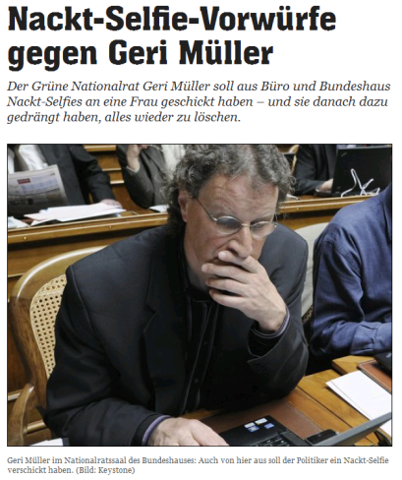
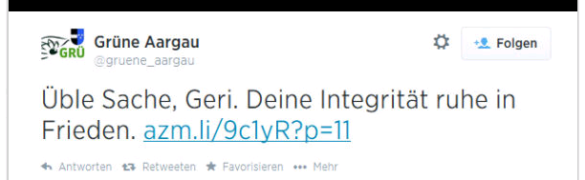
Unweisheit und Wertemangel

Slide 32
Wer die Welt bewegen will, braucht nicht nur einen «Hebel», sondern auch einen festen Stand
Frei nach Archimedes

Slide 33
«Durch Leichtfertigkeit verliert man die Wurzeln, durch Unruhe die Übersicht.»
Konfuzius

Slide 34

Schönheit entsteht durch Spannungsfelder
Der Münchner Geigenbauer Martin Schleske beschreibt eindringlich seine Arbeit mit dem Holz, aus dem eine Geige entsteht. Sie wird ihm zum Gleichnis für den Menschen.
«Weisheit lebt aus dem Spannungsfeld von Leidenschaft und Gelassenheit.»
CAVE: Fanatismus und Gleichgültigkeit
Notes:
Vgl. Martin Schleske: Der Klang, S. 55 ff
Barocke Baupläne aus Schleske, S. 350

Slide 35
Jede grosse Wahrheit lebt aus einem Spannungsfeld von (mindestens) zwei Brennpunkten

Slide 36
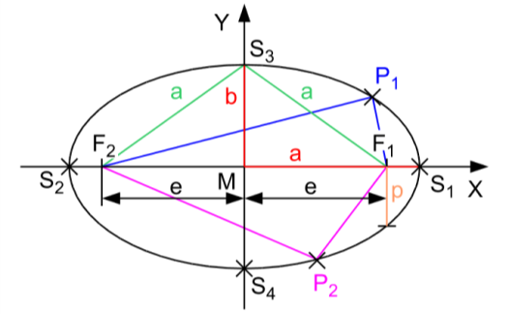
«Werterelativismus» - Symbol Ellipse
Das Leben ist schön | vs | Das Leben ist hart
Liebe Einfühlung Heimat Stillsein | vs. vs. vs. vs. | Ablehnung Distanz Aufbruch Kämpfen

Slide 37
«Weisheit wird dem Leben gerecht. Sie achtet das Gewordene und sieht das Werdende in seinen Möglichkeiten.»
Weisheit in der Therapie
Martin Schleske, Münchner Geigenbauer,
in seinem Buch «Der Klang»

Slide 38
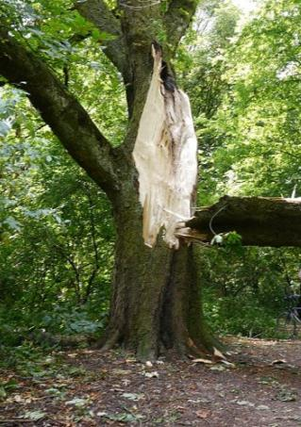
Leiden gehört zum Leben
Wir alle sind durch die Erfahrungen unseres Lebens geformt und geprägt, wie die Bäume, deren Holz einst einer Geige ihren Klang geben.
Manche «Abhölzigkeiten» haben sich schon früh in unserem «Faserverlauf» des Lebens gebildet, ja sie sind vielleicht schon genetisch angelegt.
Andere «Verkrümmungen» sind im rauen Wechselspiel von Stürmen, Eis und Hagel ganz allmählich gewachsen und lassen sich nicht mehr rückgängig machen, sie gehören zu unserem Leben.

Slide 39

Weisheit bedeutet Balancieren
Haltung und Handlung / Werte und Commitment stehen in einem subtilen Gleichgewicht, abhängig von vielen Faktoren
Linden: Werterelativismus / Ungewissheitstoleranz / Emotionswahrnehmung
Balance zwischen Reden und Schweigen.
Balance zwischen Aktivismus und Geschehen-Lassen (Gelassenheit)

Slide 40
«Herr, lehre uns bedenken, dass wir sterben müssen, damit wir klug werden»
Weisheit in unserer Existenz
Psalm 90:12

Slide 41
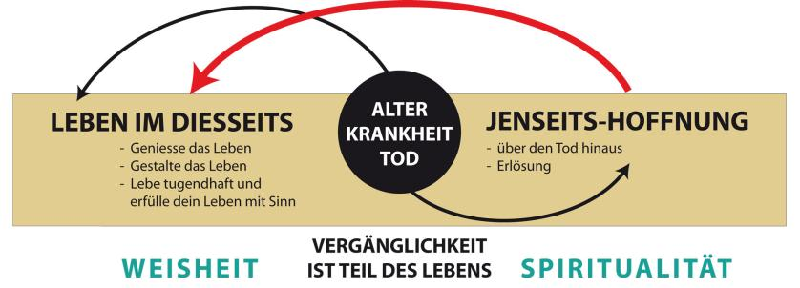
Vergänglichkeit fördert Weisheit

Slide 42
Ohne Gott bin ich ein Fisch am Strand
Ohne Gott ein Tropfen in der Glut
Ohne Gott bin ich ein Gras im Sand
Und ein Vogel, dessen Schwinge ruht.
Wenn mich Gott bei meinem Namen ruft,
Bin ich Wasser, Feuer, Erde, Luft.
«Die Furcht des Herrn ist der Weisheit Anfang»
Jochen Klepper

Slide 43
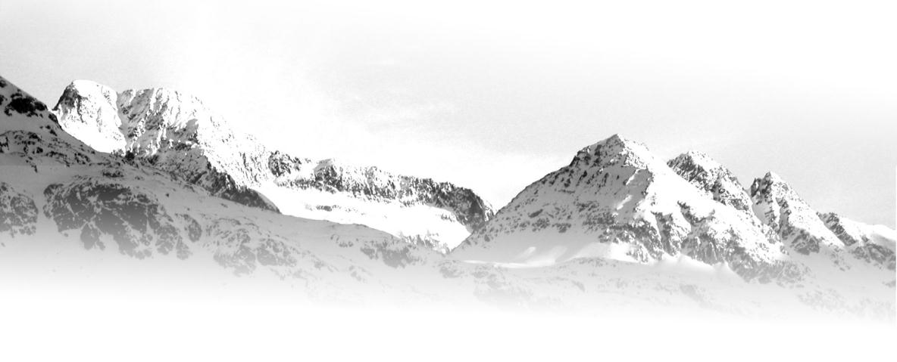
Herausforderung Gelassenheit
«Gott gebe mir die Gelassenheit,
Dinge hinzunehmen, die ich nicht ändern kann,
den Mut, Dinge zu ändern, die ich ändern kann,
und die Weisheit, das eine vom anderen
zu unterscheiden.»
Reinhold Niebuhr

Slide 44
10 Fragen zu unserer persönlichen Weisheit
1. Welche Personen sind mir ein Vorbild an Weisheit? Was möchte ich von ihnen lernen?
2. Was bestimmt meine Beziehungen? Ist es mir ein Anliegen, mich bei Konflikten auch in die Beweggründe des andern einzufühlen? Nehme ich mir Zeit für den Austausch mit andern Menschen?
3. Wie gehe ich mit den Dingen und Ereignissen um, die ich nicht ver-
stehe? Urteile und verurteile ich, oder suche ich zu verstehen? Kann ich akzeptieren, dass ich Manches nicht verstehe?
4. Wie gehe ich mit den Spannungsfeldern in mir selbst um? Kann ich meinen Schatten annehmen und kenne ich Wege, meine Schwächen zu bewältigen?
5. Was hilft mir, die Welt um mich herum einzuordnen? Was bestimmt mein Lesen, mein Hören, meinen Medienkonsum? Oberflächliche News, Zeitgeist, Trends und Trash – oder Texte, die mich zum Nachdenken anregen? Bin ich lernbereit und offen für Neues?

Slide 45
10 Fragen
6. Was bestimmt meine Prioritäten? Lasse ich mich von Alltagspflichten und digitalen Taktgebern hetzen oder nehme ich mir Zeit für das, was mir wirklich wichtig ist?
7. Welche Überlegungen leiten mich bei wichtigen Entscheiden? Berücksichtige ich, wie sie sich auf die Menschen in meinem Umfeld auswirken? Und welches sind die Folgen auf lange Sicht (Nachhaltigkeit)?
8. Was hilft mir, mich nicht zu sehr um meine eigenen Probleme zu drehen? Bin ich mir meiner Vergänglichkeit bewusst? Wie kann ich Bescheidenheit zeigen und doch innerlich um meinen Wert und meine Wurzeln wissen?
9. Welcher Kompass bestimmt mein Handeln? Welche Werte lebe ich im Alltag? Wie kann ich andern Raum geben? Auf welche Weise suche ich konkret das Wohl der Menschen und der Welt?
10. Wie steht es mit meiner Balance von Aktivität und Stille? Gibt es Momente, in denen ich innehalte und auf die verborgene Stimme höre? Lasse ich mich berühren von Schönheit in Musik, Kunst und Natur? Welche Erfahrungen geben mir das Gefühl der Verbundenheit mit Gott?

Slide 46
Buchhinweis
Samuel Pfeifer
Weisheit als Ressource in der Psychotherapie
Springer, Juni 2015

Slide 47
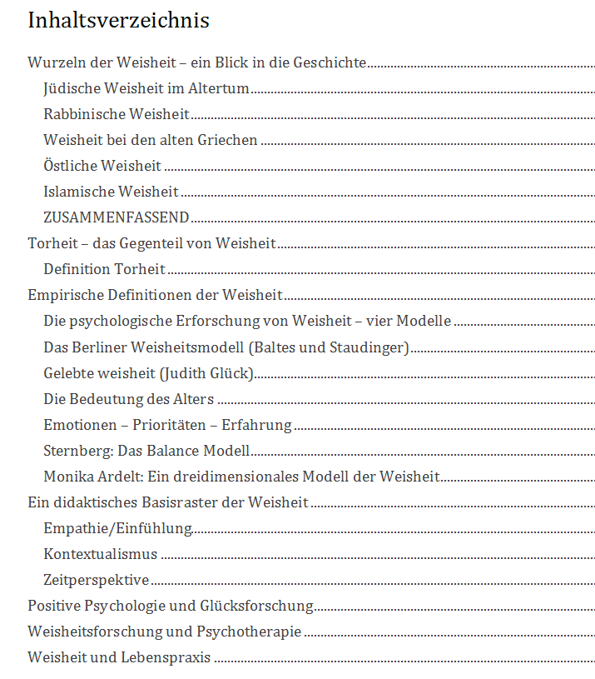

Slide 48
WEBSITES zum Thema WEISHEIT
www.wisdompage.org
www.wisdomresearch.org
www.responsiveclassroom.org
WEBSITE von Samuel Pfeifer
www.seminare-ps.net

